Slide 1
DAL RICOVERO ALLA DIMISSIONE: ATTIVITA’ E PRINCIPALI ATTORI
Loredana castoro
OSPEDALE SANTA MARIA BARI

Slide 2
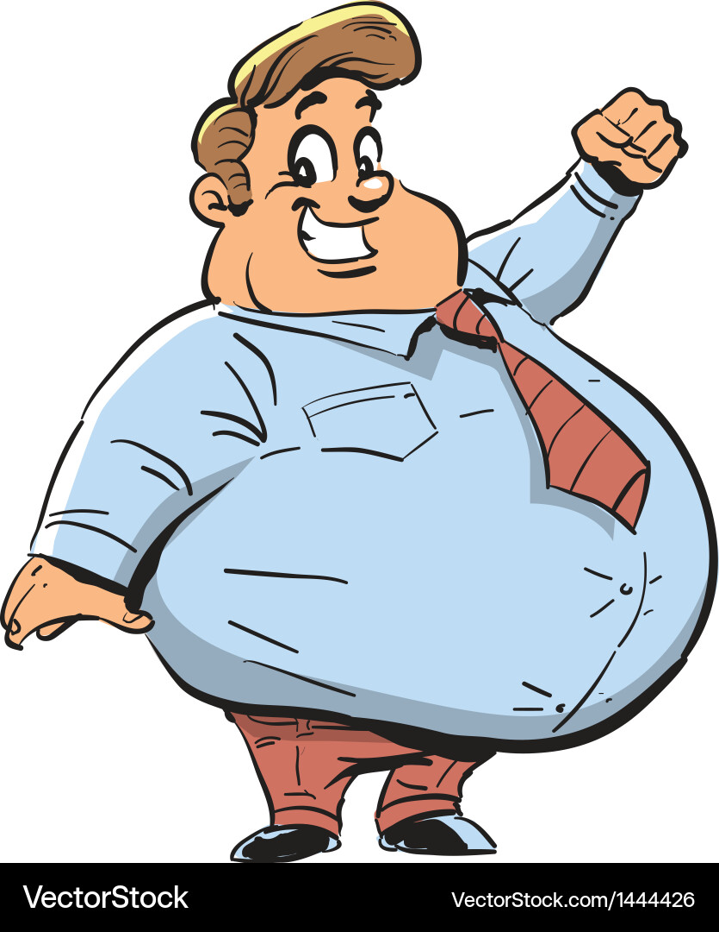
PROTAGONISTA:
IL PAZIENTE

Slide 3
REGISTA:
IL PATIENT MANAGER

Slide 4
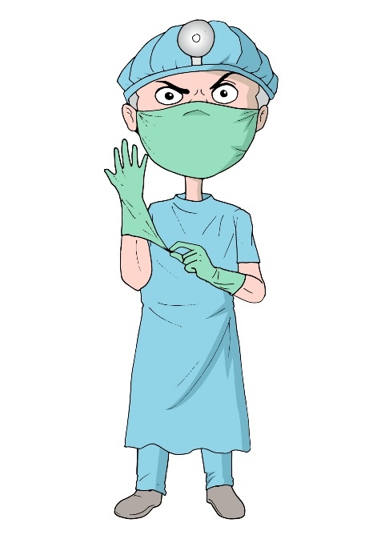
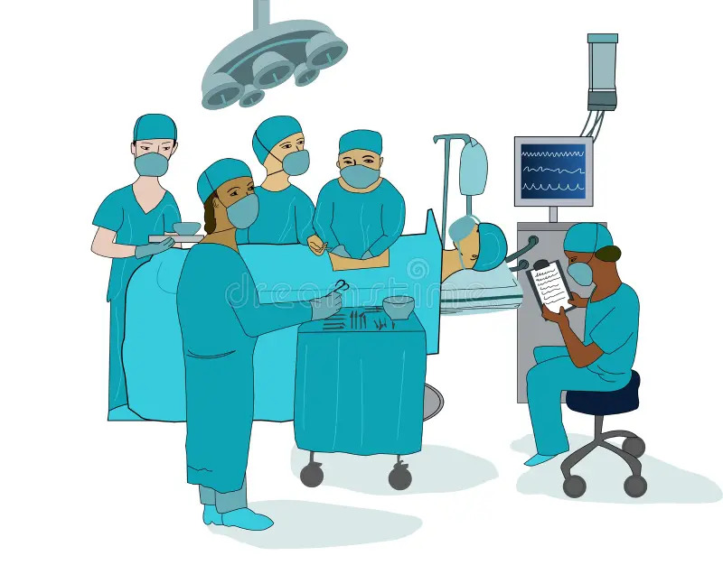
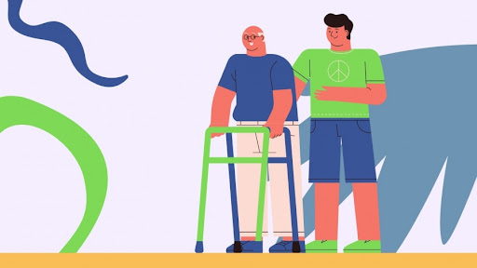
TEAM REPARTO
INFERMIERE
CHIRURGO
TEAM SALA OPERATORIA
FISIOTERAPISTA
ANESTESISTA

Slide 5
AMBIENTI IDONEI
Ampi corridoi
Sale operatorie idonee
Servizi igienici idonei
Letti bariatrici
Bilancia
Sfigmomanometro con bracciale idoneo
Sollevatore
Sedie, sedie a rotelle e poltrone idonee

Slide 6
RICOVERO
Accoglienza del paziente e adempimenti amministrativi
Assegnazione di un posto letto idoneo
Anamnesi infermieristica ed eventuale integrazione della documentazione clinica
Controllo dei parametri vitali
Preparazione all’intervento

Slide 7
PER L’INTERVENTO
Verifica della documentazione clinica (consenso)
Informazione al paziente
Verifica di eventuali prescrizioni farmacologiche
Tricotomia
Doccia con sapone antimicrobico

Slide 8
PER L’INTERVENTO
Rimozione di eventuale smalto e monili
Posizionamento delle calze antitrombo
Vestizione del paziente
Compilazione check-list
Accompagnamento su chiamata del paziente in sala operatoria

Slide 9
IN SALA OPERATORIA
Controllo incrociato dei dati
Controllo e compilazione della check-list
Verifica del corretto funzionamento dei presidi / dello strumentario
Collegamento del paziente al monitor

Slide 10
IN SALA OPERATORIA
Posizionamento delle fasce di sicurezza
Posizionamento e attivazione dei gambali
Antisepsi della cute
Posizionamento del paziente

Slide 11
DURANTE L’INTERVENTO
Garantire la sicurezza e il benessere del paziente
Assistenza all’anestesista durante l’intubazione / estubazione
Preparazione dei tavoli sterili con strumentario
Controllo dei parametri del paziente
Verifica delle condizioni ottimali (pulizia, temperatura, umidità, illuminazione, disponibilità di materiali)

Slide 12
A FINE INTERVENTO
Compilazione della documentazione
Conteggio aghi e garze
Medicazione
Assistenza al risveglio

Slide 13
Paziente con grave insufficienza respiratoria
Trasferimento in terapia intensiva per assistenza ventilatoria

Slide 14
Paziente con gravi patologie cardio-circolatorie
Monitoraggio e assistenza di tipo intensivo

Slide 15
Paziente con patologie cardio-circolatorie / respiratorie di media entità
Trasferimento in reparto con monitoraggio continuo e controlli strumentali seriali
Valutazione di successivo trasferimento
in terapia intensiva

Slide 16
Ventilazione adeguata / Stabilità cardio-circolatoria
Trasferimento in Reparto

Slide 17
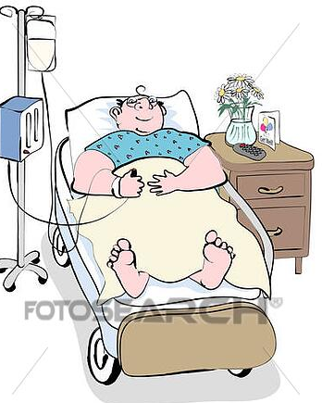
«L’attenzione costante di un buon infermiere può essere altrettanto importante quanto una perfetta operazione da parte di un chirurgo»
- Dag Hammarskjold

Slide 18
POST OPERATORIO (giorno 0: monitoraggio)
Controllo costante dei parametri
Mobilizzazione precoce
Ripresa della dieta idrica

Slide 19
POST OPERATORIO (giorno 1: programmazione della dimissione)
Educazione sul regime alimentare post dimissione
Indicazioni sulla supplementazione vitaminica e proteica
Sensibilizzazione sul corretto stile di vita da adottare
Consigli sulla ripresa dell’attività fisica
Istruzioni sulla gestione della ferita chirurgica
Consegna di una guida promemoria

Slide 20
LA DIMISSIONE
La dimissione viene pianificata già in fase di pre-ospedalizzazione: questo permette di rilevare criticità anche relative al rientro al domicilio (disagi ambientali, mancanza di care-giver, etc.) che sono risolvibili con una buona organizzazione e/o l’attivazione dei servizi sul territorio.
Una dimissione adeguata riduce notevolmente il rischio di complicanze post-dimissioni, diminuisce inoltre sensibilmente l’ansia da rientro del paziente e dei suoi familiari.

Slide 21
IL LAVORO CONTINUA ANCHE DOPO LE DIMISSIONI
Posso mangiare
la pizza?
Non riesco a bere!
Posso andare dal dentista?
Posso tornare a lavoro?
Ho perso
solo 5 kg!
Ho la febbre…

Slide 22
QUALCOSA DI NOI…

Slide 23
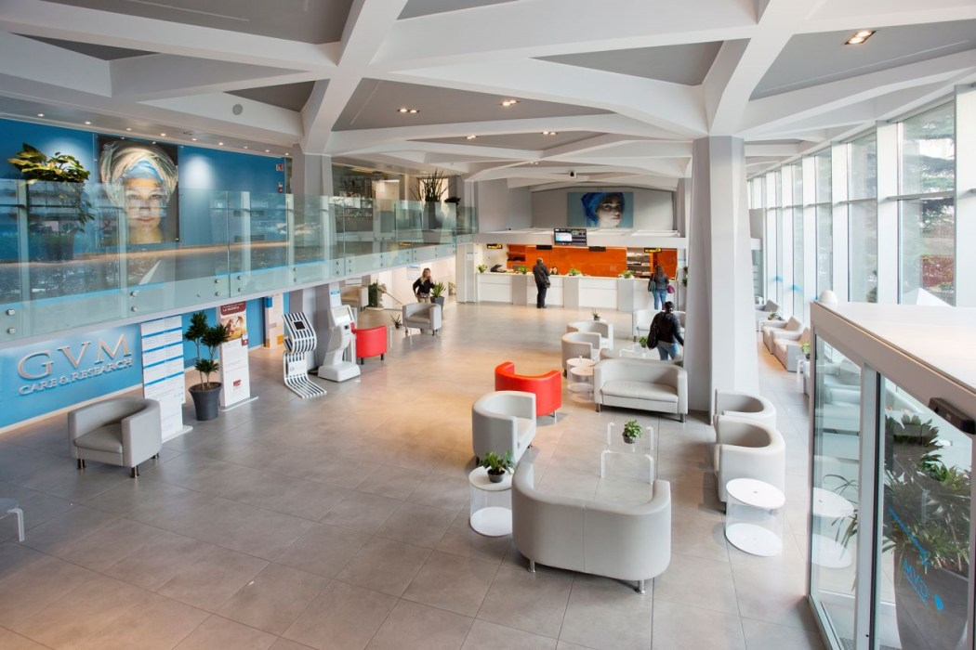

Slide 24
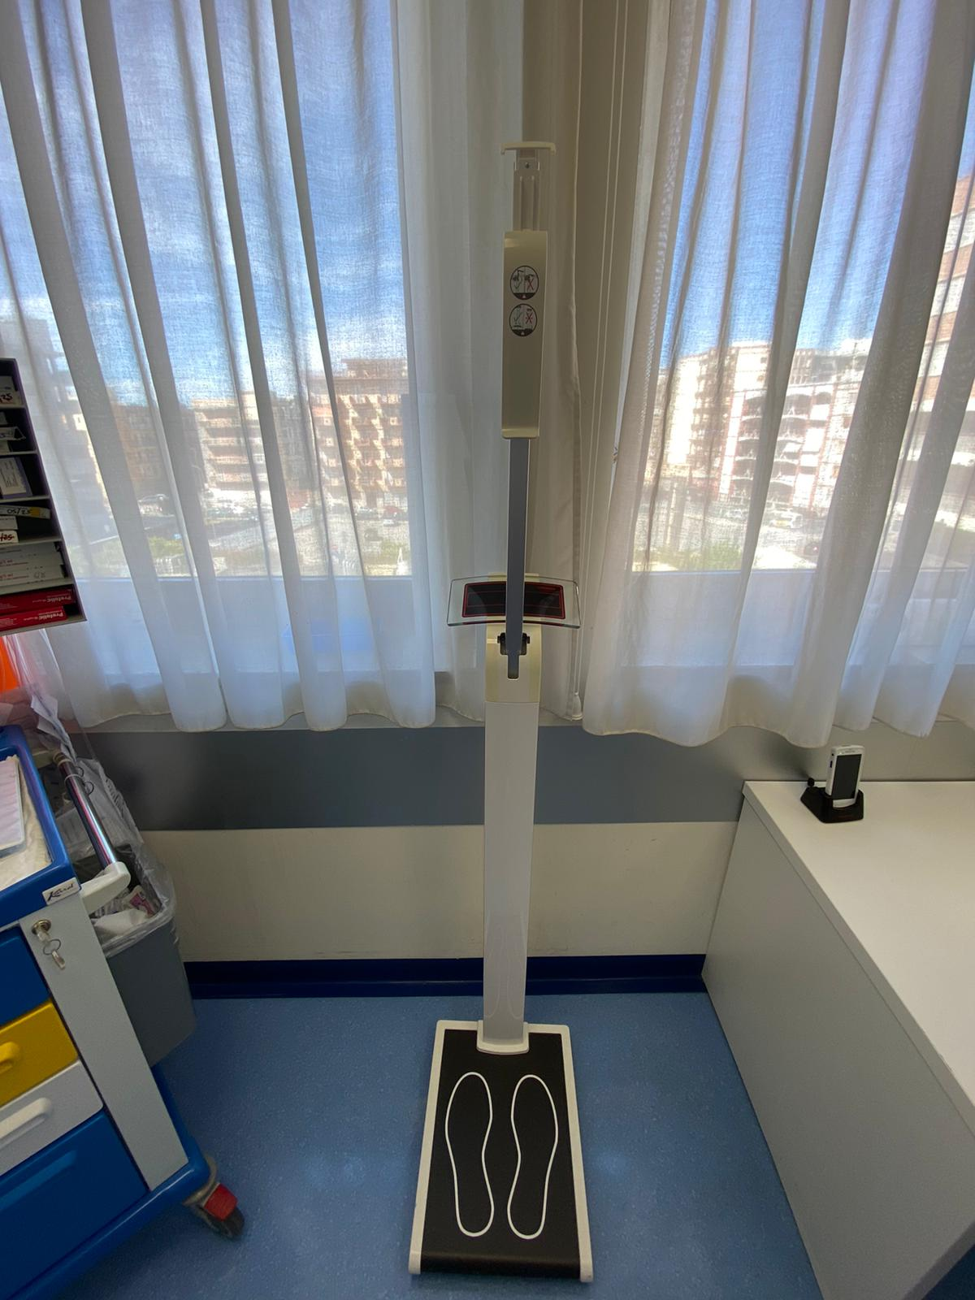
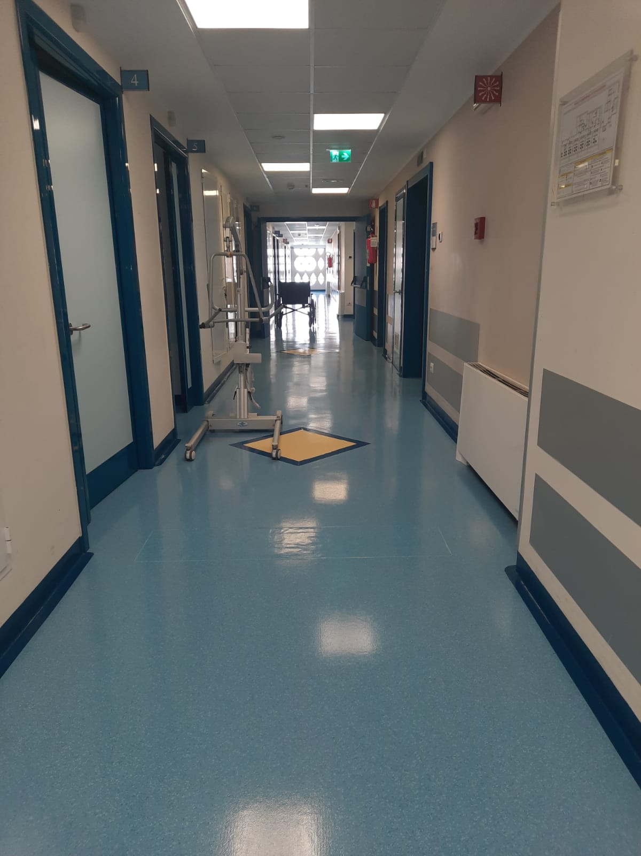

Slide 25
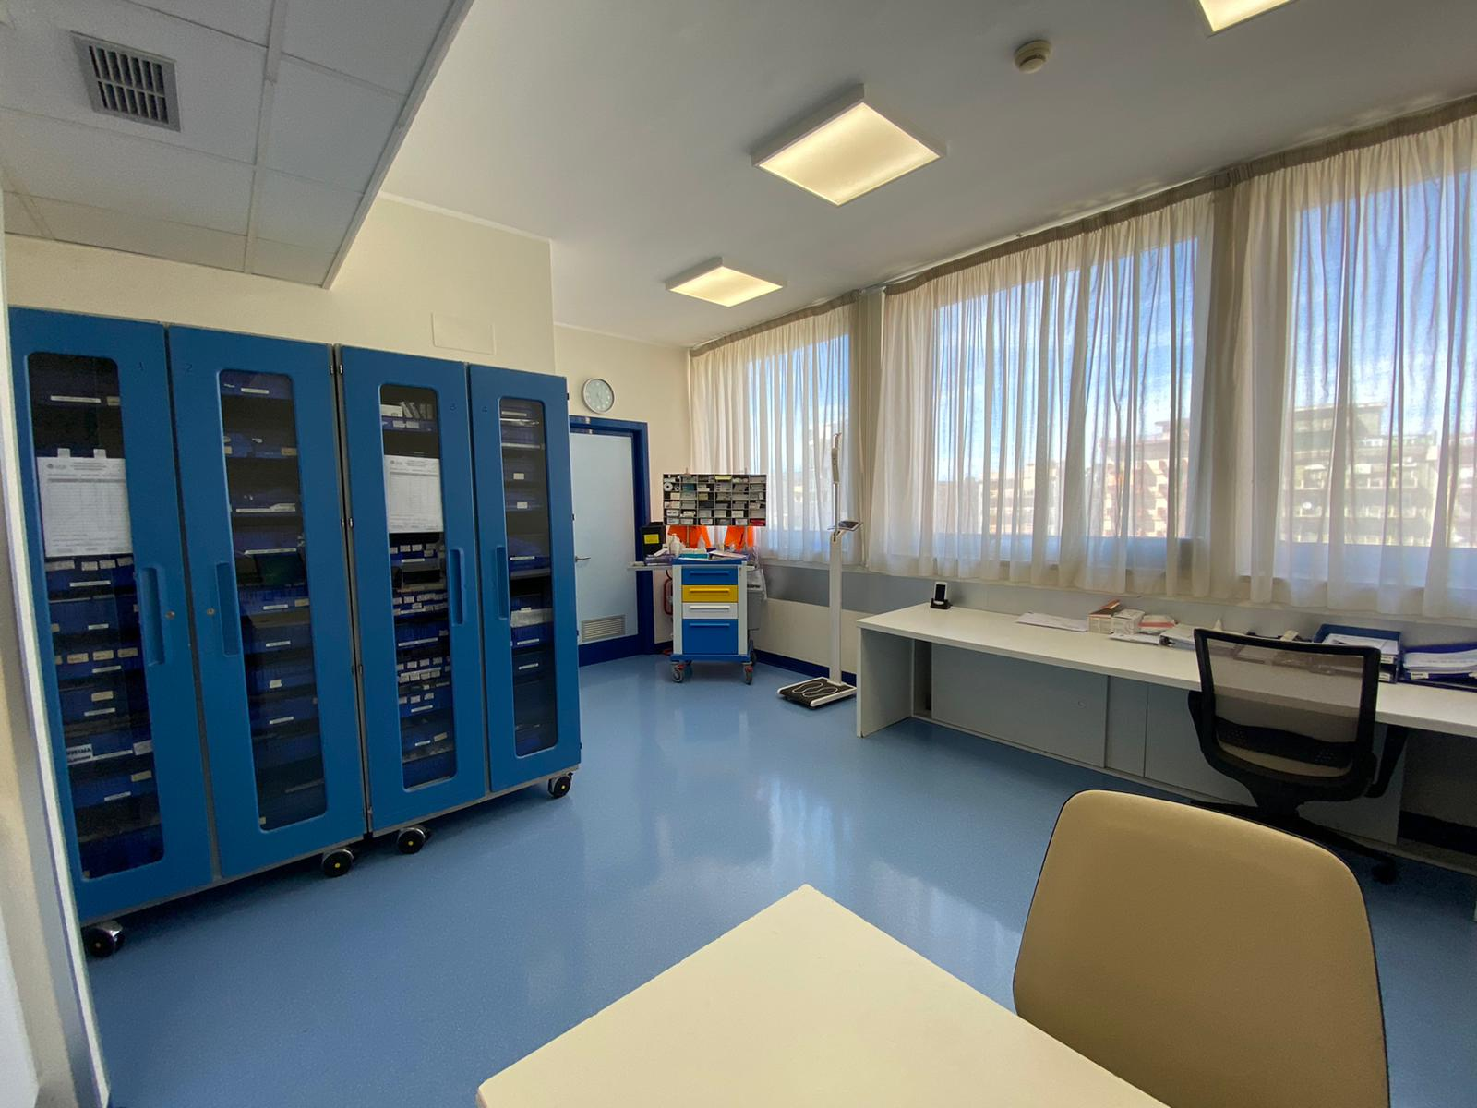

Slide 26
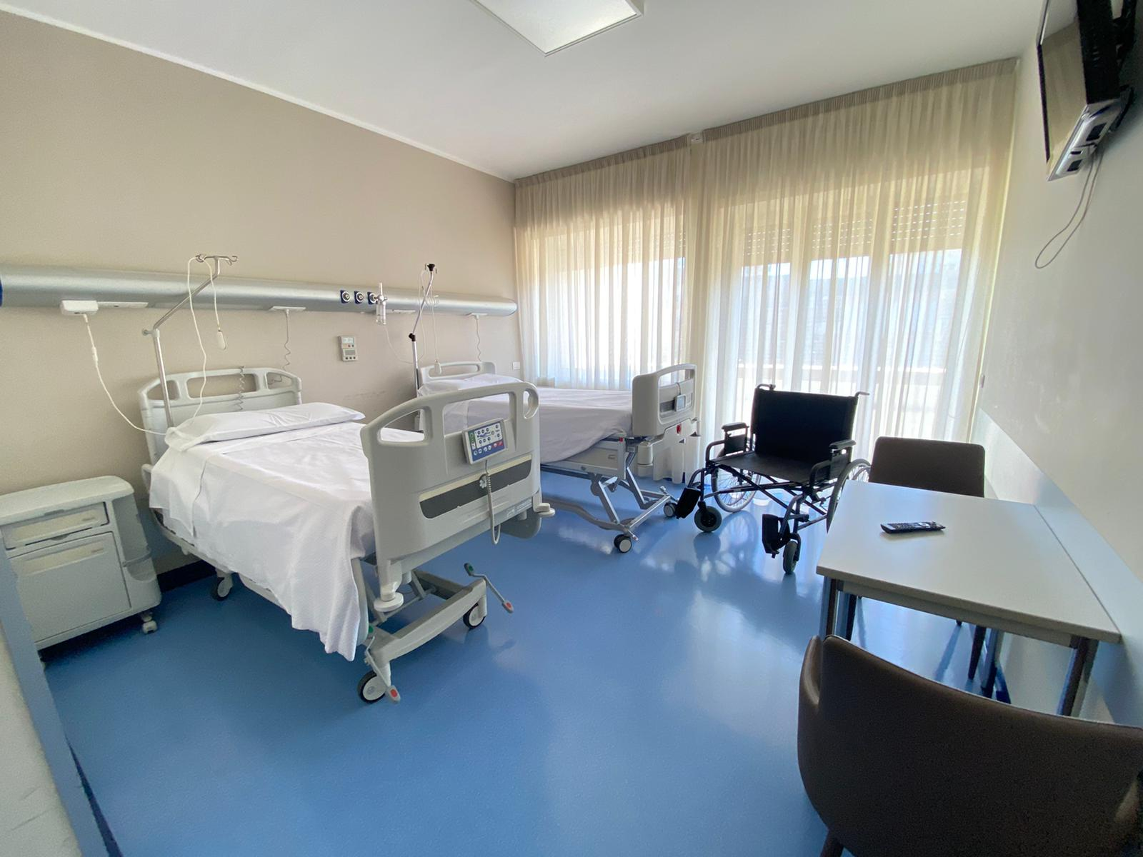

Slide 27
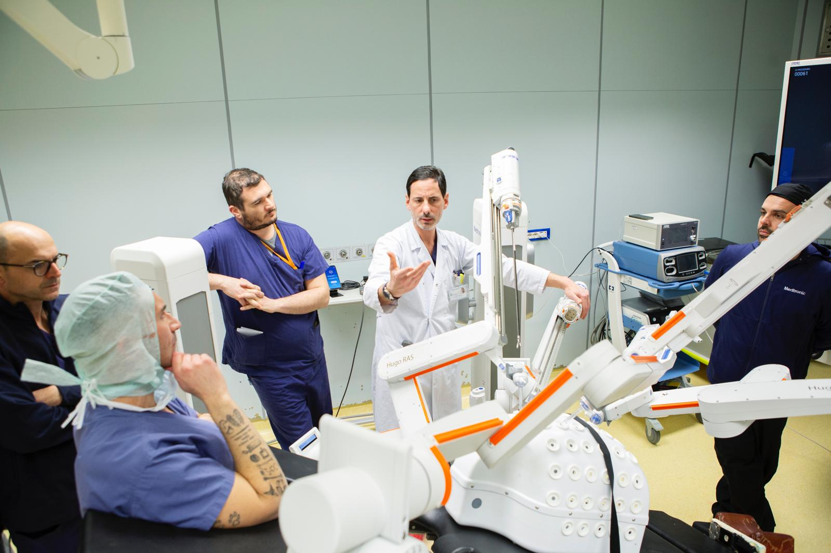

Slide 28
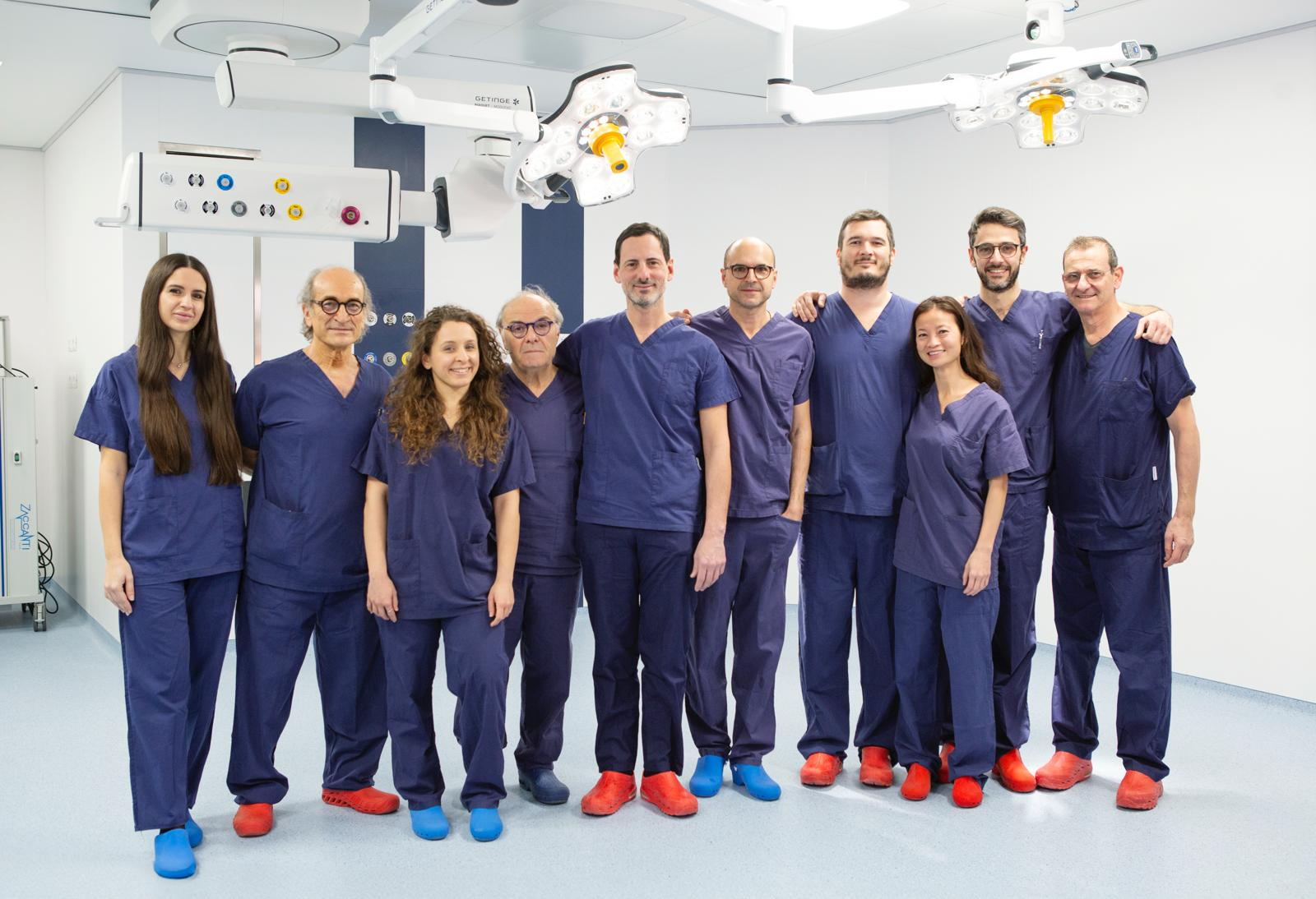

Slide 29
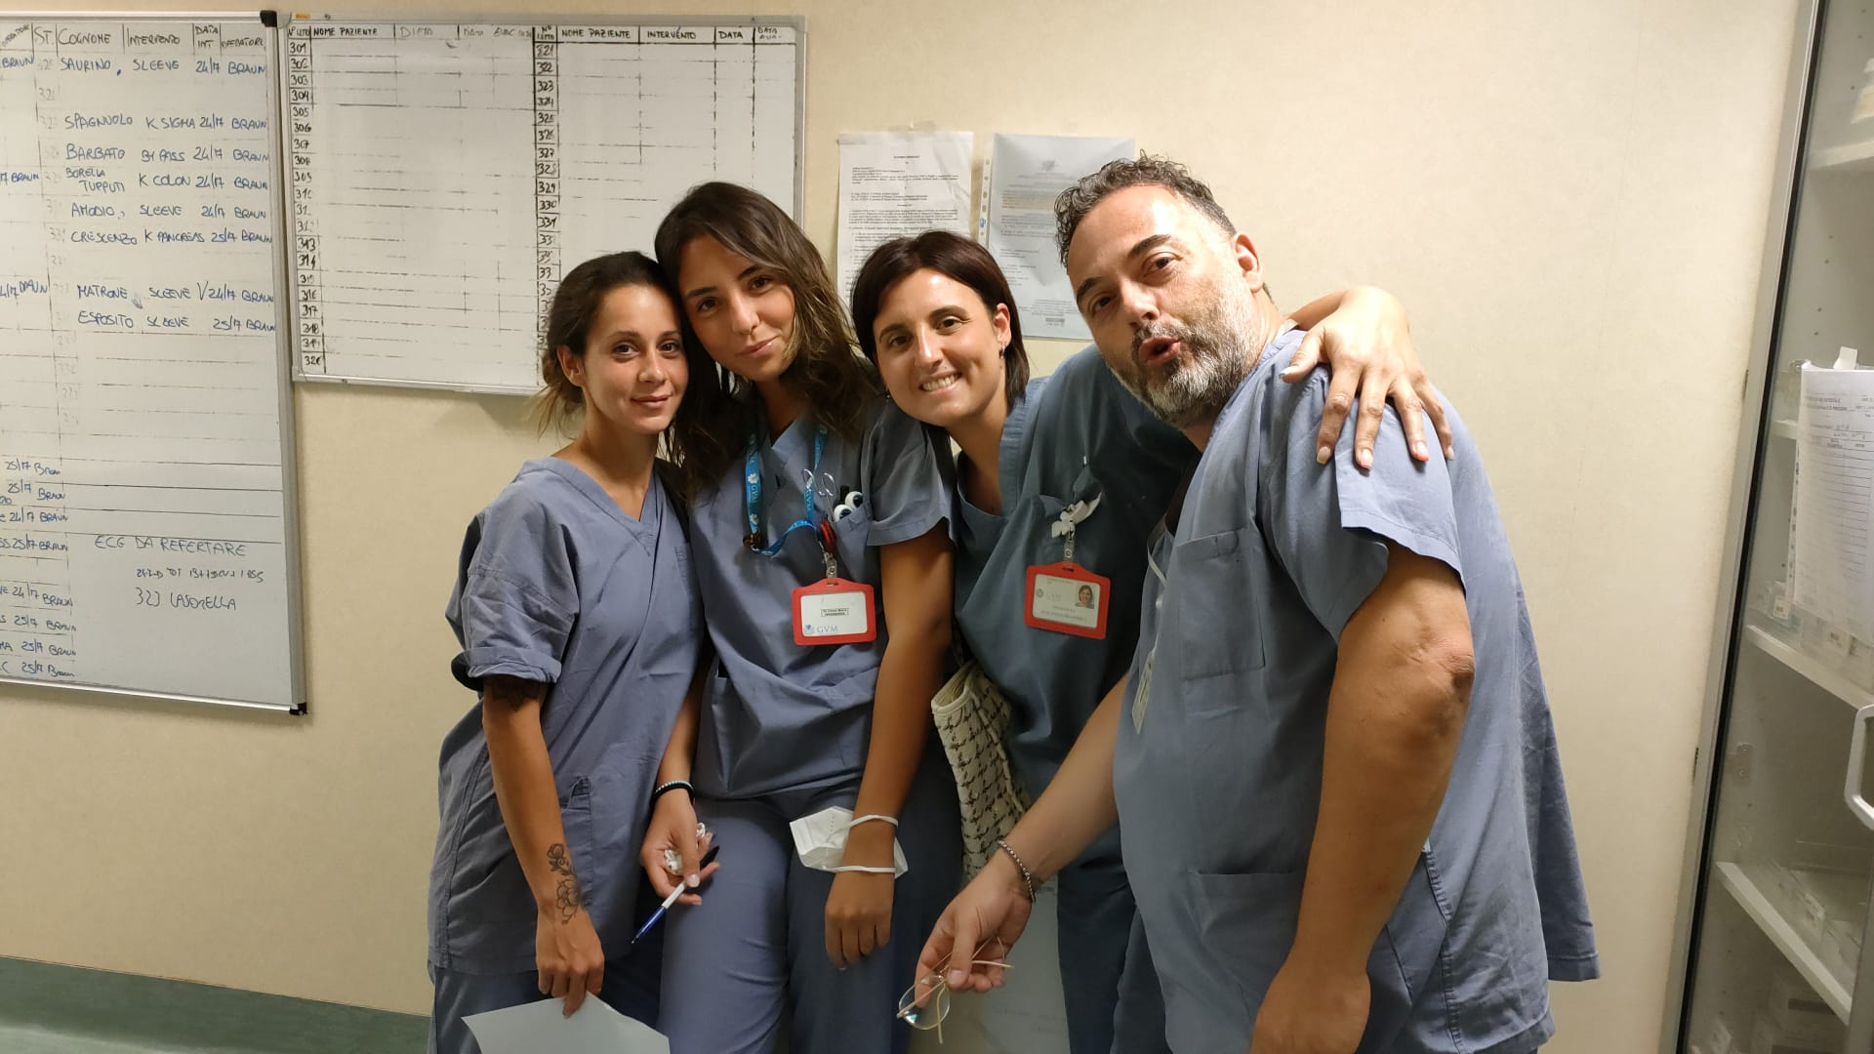

Slide 31
Nostra esperienza 2022 – aprile 2024
2919 procedure
≈15% RE-DO surgery (N 146)

Slide 32
CASTOROSCORE

Slide 34
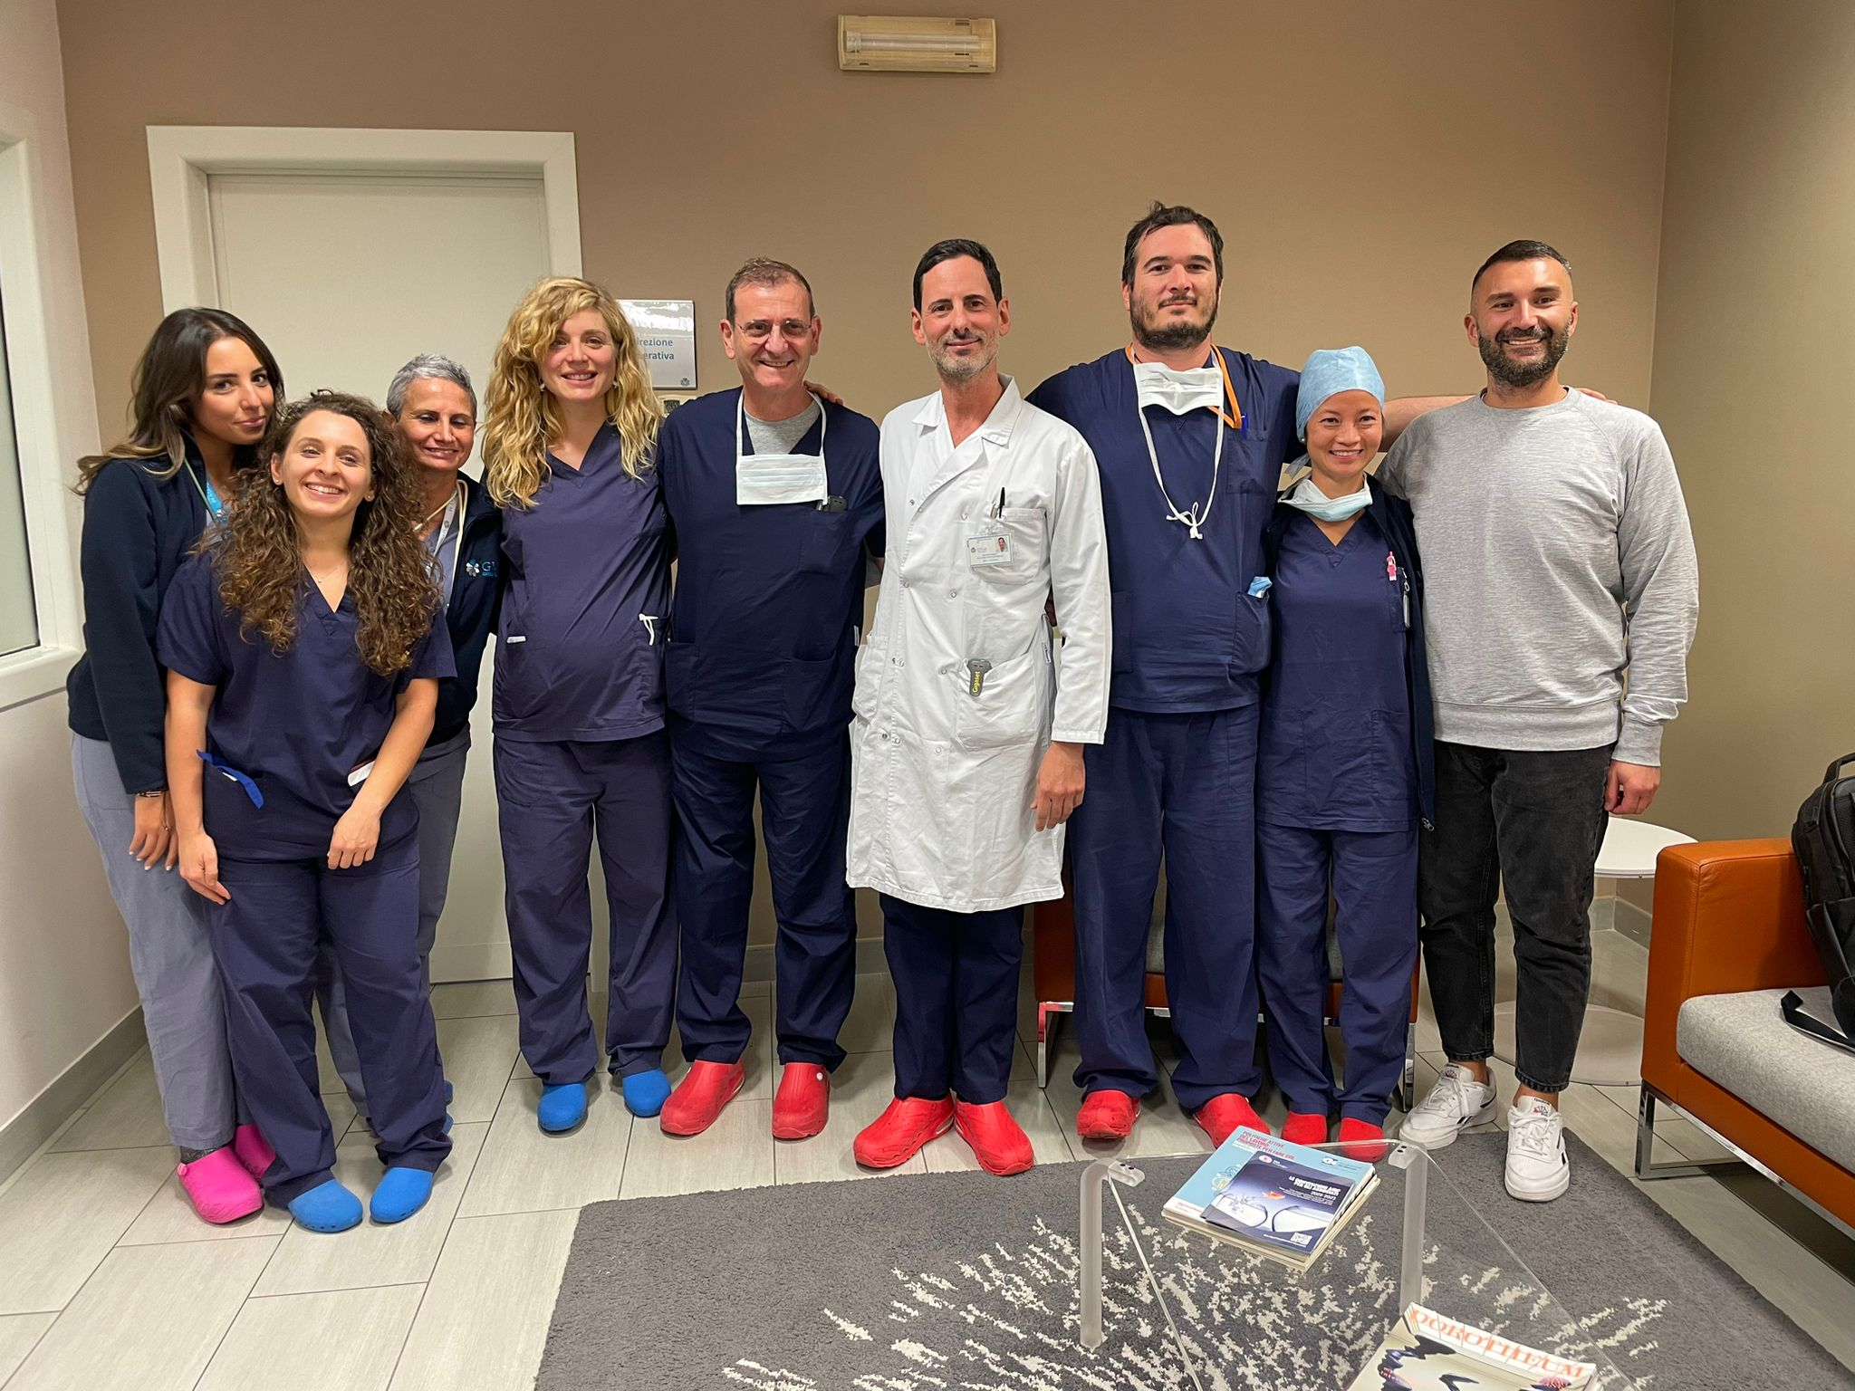

Slide 35
UN GRANDE LAVORO DI SQUADRA

Slide 36
Grazie

